Slide 1
Wetenschappelijk Publiceren
Alfons Hoekstra : alfons@science.uva.nl
Dick van Albada : G.D.van Albada@uva.nl

Slide 2
To Publish or Perish….
Een verhaal over het wetenschappelijk publiceren

Slide 3
Onderwerpen
Hoe zit de wetenschappelijke literatuur in elkaar?
Proceedings, journals, boeken, proefschriften, ...
Citaties en citatieanalyse
Literatuuronderzoek

Slide 4
Het begin
Een goed idee
Veel inspiratie en nog meer transpiratie
En dan….
…. Goede resultaten, de rest van de wereld moet dit weten!
Voorbeeld
Ons werk aan parallelisatie van de Rooster Boltzmann Methode.
Uitgevoerd in 1996 en begin 1997.

Slide 5
De Proceedings
Tijdens workshops of Conferenties, in Proceedings
Snel, heet van de naald, meestal nog zeer nieuwe en niet complete resultaten.
B.D. Kandhai; A. Koponen; A.G. Hoekstra; M. Kataja; J. Timonen and P.M.A. Sloot: Performance of a Parallel 3D Lattice Boltzmann code for simulating fluid flow, in J. Timonen, editor, International Workshop on Physics of Structurally Disordered Materials, Spring 1997.
Vaak, maar niet altijd, Peer Review.
Vaak sturen wetenschappers elkaar ook pre-prints van conferentie papers op.

Slide 6
Het Wetenschappelijk Artikel
In een wetenschappelijk tijdschrift
Altijd een stevig Peer Review process
Meestal is een revision nodig
Tijd tussen insturen van het manuscript en uiteindelijke publicatie kan heel lang zijn.
Een jaar is niet ongewoon.
Daarom zie je vaak pre-print archives.
In ons voorbeeld
Publicatie in Computer Physics Communications
Manuscript ingestuurd November 1997
Revisie ingestuurd Februari 1998
Publicatie October 1998

Slide 7
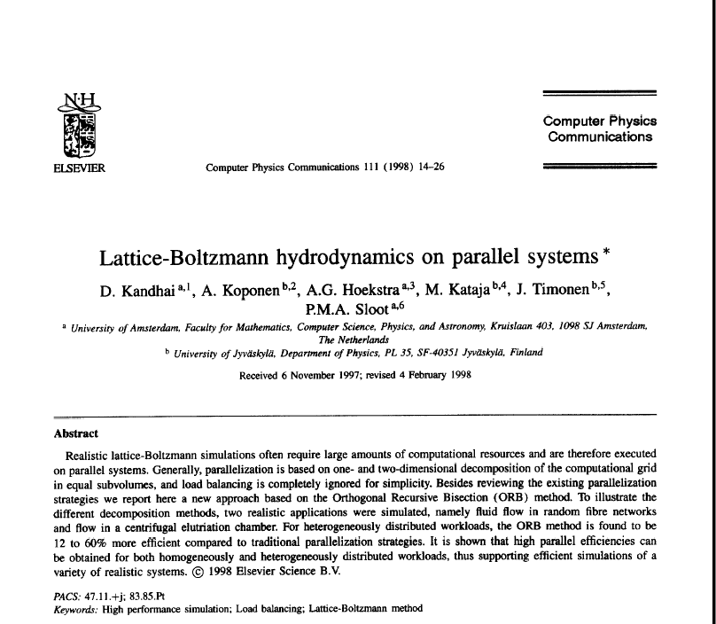

Slide 8
Pre-Print Archives
Vele wetenschappers vinden de tijd tussen het schrijven van een manuscript en de uiteindelijke publicatie te lang duren….
…. Dus plaatsen ze hun manuscript in een pre-print archive (on-line)
Nadeel : peer-review heeft z’n werk nog niet kunnen doen.
Voordeel : het is erg snel
De meest bekende is : xxx.lanl.gov

Slide 9
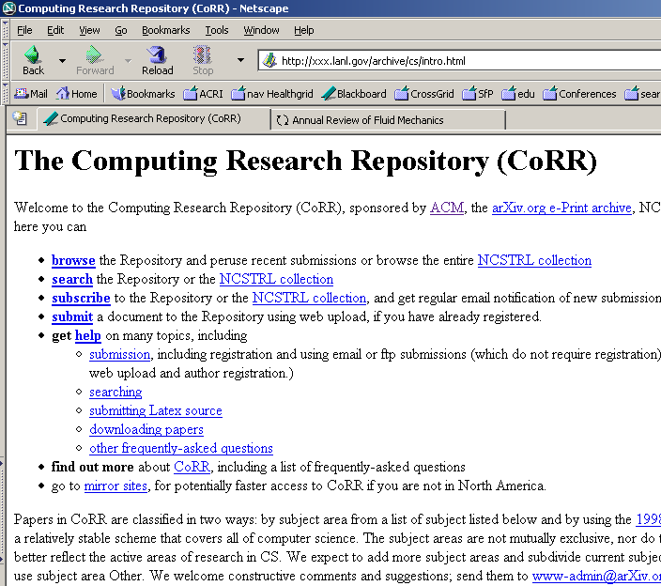

Slide 10
Het Review Artikel
In alle vakgebieden verschijnen regelmatig Review artikelen
Geven de stand van zaken in het vakgebied op dat moment
Dit zijn vaak de beste artikelen om als nieuwkomer een vakgebied te leren kennen
In ons voorbeeld
S. Chen and G. Doolen, Lattice Boltzmann Method for Fluid Flows, Annual Reviews of Fluid Mechanics, 1998.
Ons werk aan parallelle Rooster Boltzmann methode wordt genoemd, met een verwijzing naar de proceedings en de paper.

Slide 11
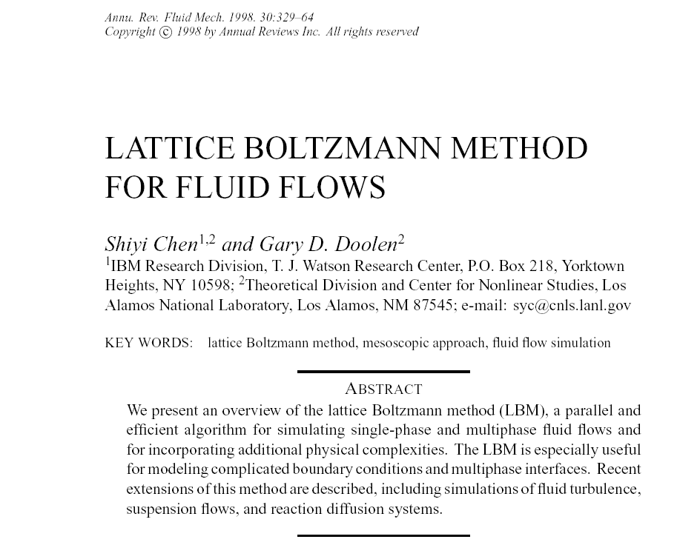

Slide 12
Het Boek
Indien een stuk onderzoek ‘volwassen’ is geworden zal er meestal boek verschijnen (of meerdere).
Meestal nog gericht op ‘advanced readers’ (PhD’s, senior reseachers)
In nog een later stadium zullen er echte leerboeken verschijnen, die in Master of zelf Bachelor opleidingen gebruikt kunnen worden.

Slide 13
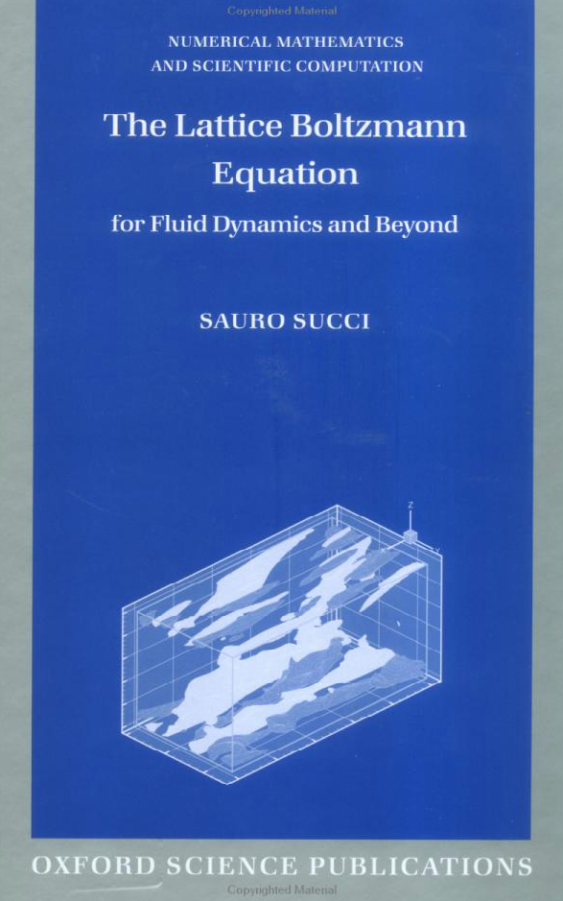
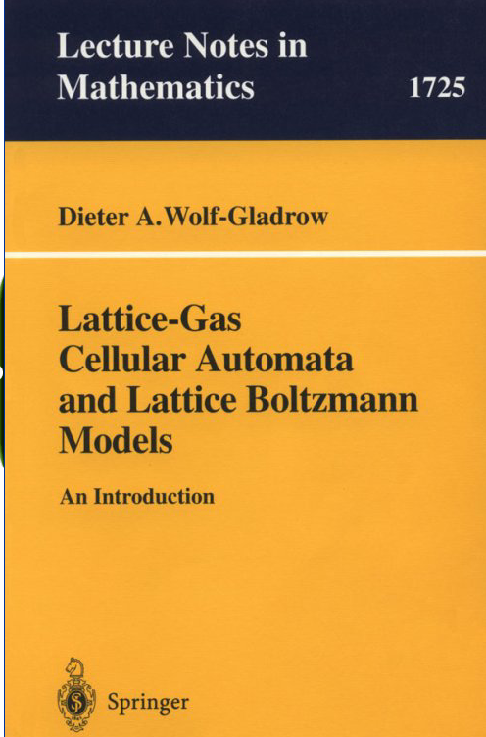
Eerste druk in 2001
Eerste druk in 2000

Slide 14
De tijdlijn
Tijdens of paar maanden na behalen resultaten
Typisch een jaar later
Het onderzoek
De proceeding
De paper
“publiceren van nieuwe wetenschappelijk kennis door onderzoekers”
Meestal eens in de 5 jaar
Tja, kan lang duren of heel kort
Hier gaat meestal echt wel 5 tot 10 jaar overheen
De review paper
Het boek
Het leerboek
“Consolidatie van de kennis in de ‘body of knowledge’,
meestal door prominente wetenschappers in een vakgebied ”

Slide 15
Citaties
Onderzoek staat nooit op zichzelf
Je gebruikt resultaten van anderen
Gelezen in hun papers, gehoord tijdens hun lezingen op conferenties, etc.
In je paper refereer je naar resultaten die je gebruikt
Van anderen….
… of van jezelf.
Elk tijdschrift heeft zijn eigen conventies voor cross referenties in de papers en format van referentielijsten.

Slide 16
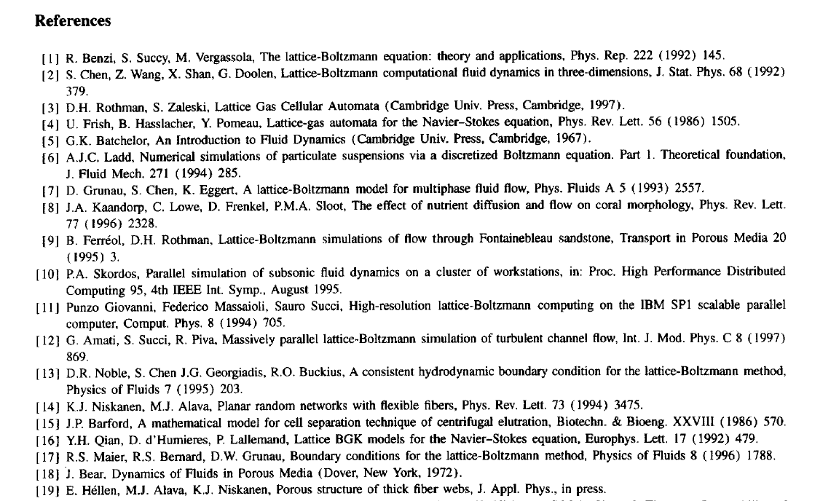

Slide 17
Citatie analyse
Wat is de impact van een wetenschappelijke paper?
Meetbaar via citatie analyse
Hoe vaak wordt een paper geciteerd in papers van andere auteurs?
Dit soort metingen zijn mogelijk omdat er uitgebreide bibliografische databases bestaan
Zoals de science citation index,
ISI web of Knowledge

Slide 18
Impact factor
Via citatie analyse kun je ook de impact van een tijdschrift meten
Dit is de impact factor
Waarover later meer
Gemeten als het quotient tussen het aantal referenties naar papers in een tijdschrift door papers elders gepubliceerd en het totaal aantal paper in het tijdschrift in een jaargang.
Betekenis van dit getal verschilt enorm per vakgebied.
In sommige vakgebieden is een impact factor van 4 enorm hoog, elder is dat laag….

Slide 19
Kosten
Editors, reviewers worden i.h.a. niet voor hun werk betaald
De uitgeverij wel
Page charges
Abonnementsgelden (niet bij open access)
Verkoop (m.n. boeken)

Slide 20
Veranderende rol van de uitgever
Vroeger:
Organisatie, redactie
Drukken
Verspreiden
Tegenwoordig
Steeds meer on-line, veelal “open access”
Reputatie
Marketing

